Slide 1
ПОРТФОЛИО
НА
ЕЛЕНА АНДРЕЕВА
-учител
ДГ “Пролетна дъга”,
група “Бонбони”
с.Маринка

Slide 2
‘’За една усмивка в детските очи, бих дал всичко, всичко на земята; бих преминал всички земни планини, за да вплета в усмивката дъгата. За една палитра в детските очи, бих донесъл прах и от звeздите. Вълшебства правят с техните бои децата, нарисували мечтите. За едно хвърчило в детските очи, бих донесъл вятър от житата; та душата ми със тях да полети - с безценните усмивки на децата.’’
/Самсон/

Slide 3
СЪДЪРЖАНИЕ
ПРЕДСТАВЯНЕ
ОБРАЗОВАНИЕ
ПЕДАГОГИЧЕСКИ СТАЖ
4.ПРОФЕСИОНАЛНА КВАЛИФИКАЦИЯ
5.ЛИЧНА ФИЛОСОФИЯ
6.УЧИТЕЛСКА ФИЛОСОВИЯ
7.ПЕДАГОГИЧЕСКА ДЕЙНОСТ
8.ПОСТИЖЕНИЯ
9.ПРИЛОЖЕНИЯ

Slide 4
1.ПРЕДСТАВЯНЕ
ИМЕ: Елена Петрова Андреева
АДРЕС: с.Маринка
ДАТА НА РАЖДАНЕ: 10.10.1984г.
e-mail: eleandreeva@abv.bg

Slide 5
2.ОБРАЗОВАНИЕ
2005 -2009г.
Бургаски свободен университет
Журналистика и българска филология
Бакалавър
2017-В МОМЕНТА
Предучилищна и начална училищна педагогика
Бургаски свободен университет
Магистратура

Slide 6
3.ПЕДАГОГИЧЕСКИ СТАЖ
-12.02.2018г.-28.04.2018г. -240часа педагогически стаж в ДГ ”Златното ключе”, гр.Бургас
-16.05.2018г.- в момента – учител в ДГ ”Пролетна дъга”, с.Маринка, група “Бонбони”

Slide 7
4.ПРОФЕСИОНАЛНА КВАЛИФИКАЦИЯ
-16.02.2019г. ”Теории и практики в светлината на новостите в системата на предучилищното образование” – Издателство “Просвета-София”
-20.04.2019г. “Работа с дигитални устройства в детската градина”- ORAK ACADEMY

Slide 8
5.ЛИЧНА ФИЛОСОФИЯ
“За да бъдеш добър учител, необходимо е да обичаш това, което преподаваш, и тези, на които преподаваш”
/В.Ключевски/

Slide 9
6.УЧИТЕЛСКА ФИЛОСОВИЯ
Играй, забавлявай се, учи!
Изграждането на доверие в децата и родителите е най-важното, за да могат те да се чувстват щастливи и спокойни.
Предвид нагледно образното мислене на децата в този период, за да изпълним целите на програмната система, наблягаме най вече на наблюденията, демонстрациите и игрите.

Slide 10
7.ПЕДАГОГИЧЕСКА ДЕЙНОСТ
-Планиране на учебния процес
-Провеждане на обучение по всички
образователни направления, включени в учебния план;
-Изграждане на нови знания, умения, отношения и ценности у децата;
-Диагностика, оценяване и
отчитане на постиженията на
децата;
-Опазване живота и здравето на децата;

Slide 11
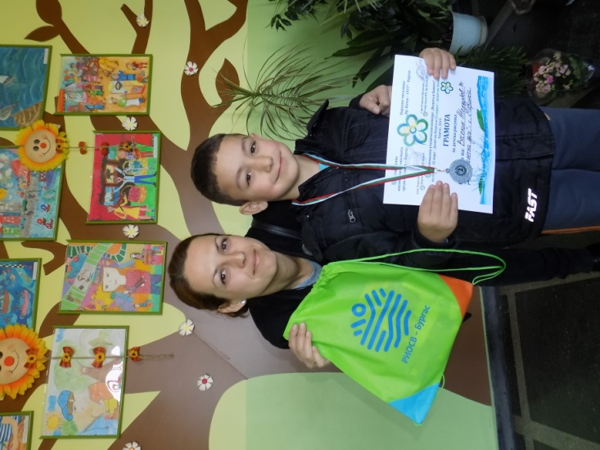
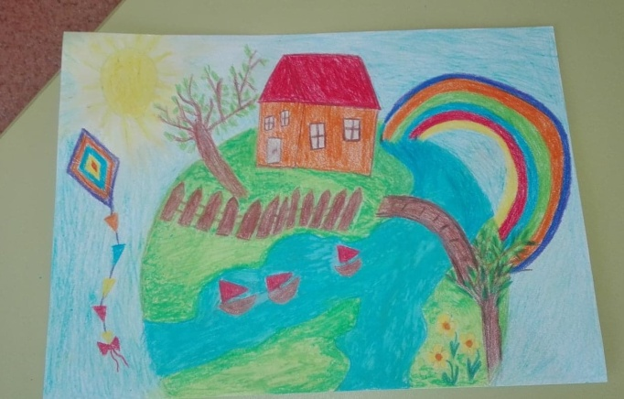
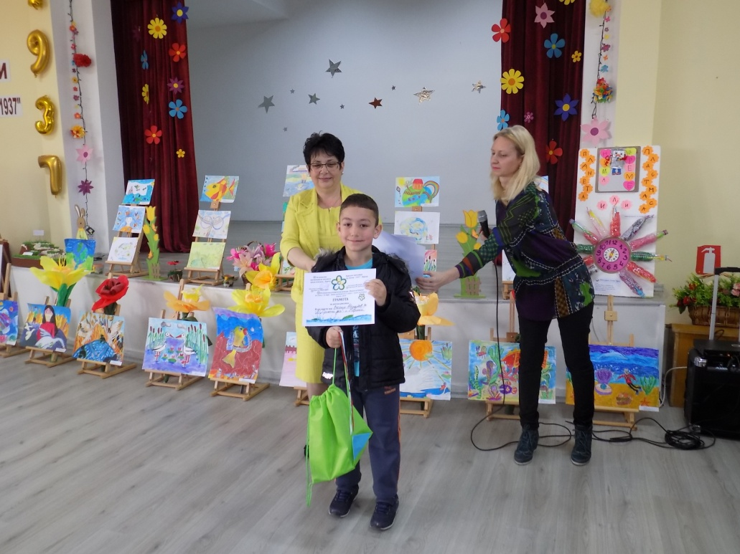
8.ПОСТИЖЕНИЯ
II –място на регионален ученически конкурс
“Водата и Земята” 2019г.

Slide 12
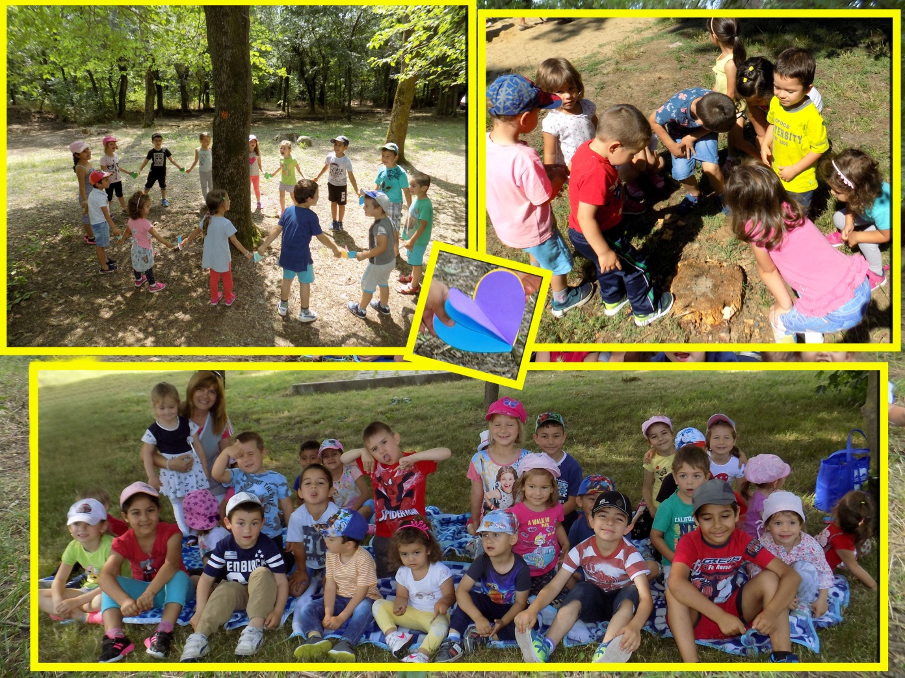
ЗАСАЖДАМЕ БЪДЕЩЕ!
Една кампания за повече дървета за България, засадени от децата на България!
30 комплекта за отглеждане на собствено дърво
20 дървета за засаждане

Slide 13
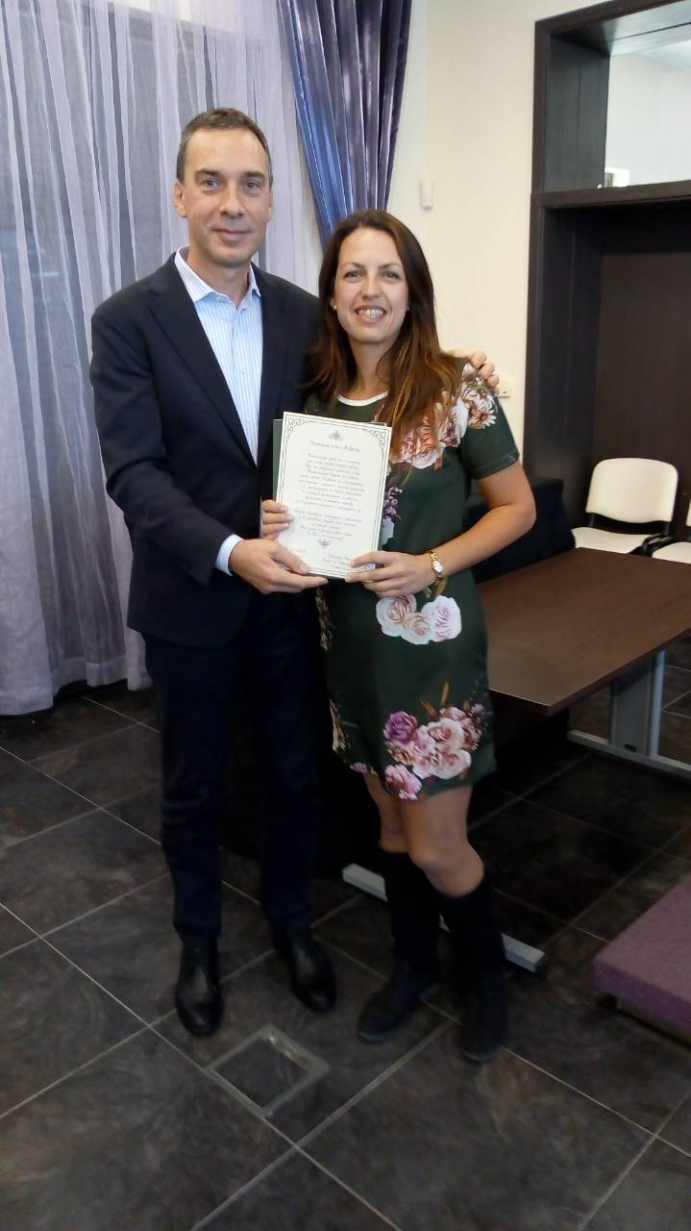
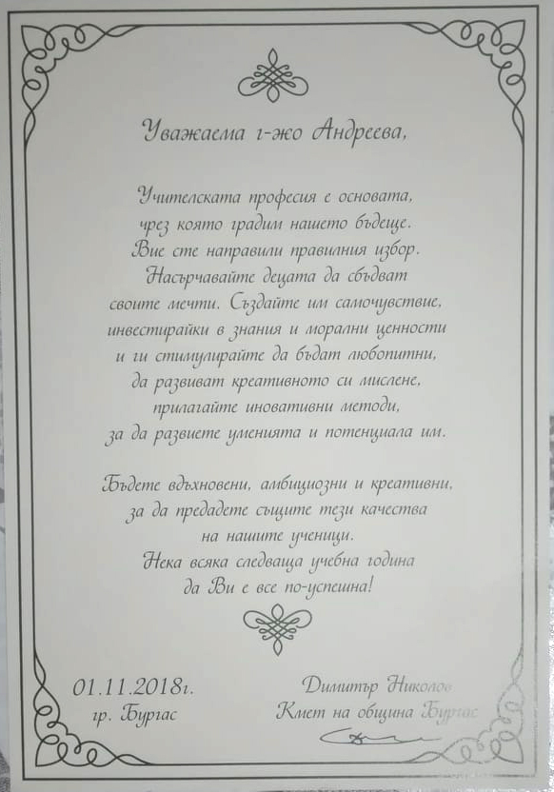
9.ПРИЛОЖЕНИЯ

